Slide 2
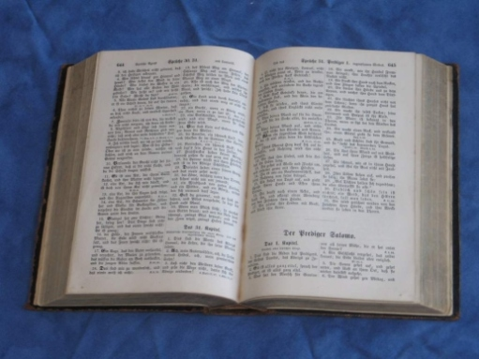
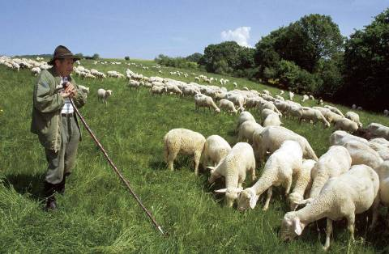

Slide 3
Das praktische Leben in der Gemeinde
1. Thessalonicher 5,12-15
1. Eine wichtige Bitte:
Das Beieinander mit den Gemeindehirten (12-13)
2. Eine notwendige Ermahnung:
Das Miteinander der Gemeindeglieder (14-15)

Slide 4
1. Eine wichtige Bitte: Das Beieinander mit den Gemeindehirten
a) Anerkennung der Hirten
Die Arbeit der Hirten: 1. Korinther 16,16; 1. Timotheus 5,17
Das Vorstehen der Hirten: Hebräer 13,17; Römer 12,8; 1. Timotheus 3,4-5.12; 5,17
Die Zurechtweisung der Hirten: Galater 6,1
Jesus ist der Oberhirte (1. Petrus 5,4) / große Hirte (Hebräer 13,20)
Die Aufgabe der Hirten: Ernähren & beschützen, weiden / führen und pflegen
Das praktische Leben in der Gemeinde

Slide 5
1. Eine wichtige Bitte: Das Beieinander mit den Gemeindehirten
b) Achten der Hirten in Liebe
Werke der Liebe und Demut: 1. Petrus 5,2-6
Die Liebe macht vollkommen: Kolosser 3,14-15
c) Frieden untereinander halten
Das praktische Leben in der Gemeinde

Slide 6
2. Eine notwendige Ermahnung: Das Miteinander der Gemeindeglieder
a) Die Unordentlichen zurechtweisen
Unordentlicher Wandel: 1. Thessalonicher 4,11-12; 2. Thessalonicher 3,15
Gott ist nicht ein Gott der Unordnung: 1. Korinther 14,33
b) Die Kleinmütigen trösten
Gottes Aufruf im AT: Jesaja 35,34
c) Der Schwachen annehmen
Die Schwachen: Römer 14,1; 1. Korinther 8,9-11; 9,22; Apostelgeschichte 20,35
Langmut: Epheser 4,2; Kolosser 3,12; 1. Korinther 13,4; Galater 5,22
Das praktische Leben in der Gemeinde

Slide 7
2. Eine notwendige Ermahnung: Das Miteinander der Gemeindeglieder
d) Nicht Böses mit Bösem vergelten
Keine Vergeltung: Matthäus 5,38-48; Römer 12,17.21; 1. Petrus 3,9
Der Ausweg: Sprüche 20,22
Gutes tun: Matthäus 5,38-48
Das praktische Leben in der Gemeinde

